Slide 1
Game Programming
1 주차 – 게임 엔진과 사용 언어의 이해

Slide 2
C#
기본
기본 용어와 자료형
연산자
클래스
클래스/ 인스턴스 변수
메서드
조건문
반복문
상속과 다형성
제너릭, 구조체
추가
예외 처리

Slide 3
C# - 기본 용어와 자료형
식별자 - 이름을 붙일 때에 사용하는 단어 - 키워드 사용금지 - 특수 문자는 _만 허용 - 숫자로 시작하면 안됨 - 공백은 입력하면 안됨
int 레벨 = 5;
float 힘 = 1.5f;
string 이름 = "용사";
bool is_Full_Level = false;

Slide 4
C# - 기본 용어와 자료형
변수 - 자료를 담기 위한 통 - 한 번에 하나의 자료형만 담을 수 있다.
int 레벨 = 5; // 정수 자료형
long 경험치 = 1500; // 정수 자료형
float 힘 = 1.5f; // 실수 자료형
double 민첩 = 3.5; // 실수 자료형
string 이름 = "용사"; // 문자열 자료형
bool is_Full_Level = false; // 논리 자료형

Slide 5



C# - 기본 용어와 자료형
그룹형 변수 - 배열 - 한 번에 같은 자료형의 여러 값을 담기 위해 사용 - 게임에서는 관리를 편하게 하기 위해 사용한다
string[] monsters = { "슬라임", "사막뱀", "악마" };
int[] monsterlevel = new int[3];
monsterlevel[0] = 1; // 그룹형 변수(배열)는 0부터 시작.
monsterlevel[1] = 6; // 사막뱀
monsterlevel[2] = 20; // 악마

Slide 6
C# - 기본 용어와 자료형
그룹형 변수 - 배열 - 한 번에 같은 자료형의 여러 값을 담기 위해 사용 - 게임에서는 관리를 편하게 하기 위해 사용한다
List<string> items = new List<string>(); // 제너릭 타입. 여기서 제너릭 타입이란? 데이터 요소 타입을 확정하지 않고, 클래스명과 함께 구체적인 데이터 타입을 함께 지정해주는 클래스
items.Add("미량의 체력물약"); // 쉽게 설명하면, 하나의 클래스에 여러 유형의 인수를 이용가능 하도록 만든 것!
items.Add("미량의 마나물약");

Slide 7
C# - 연산자
int 정수 = 5; // 정수 자료형
long 경험치 = 1500; // 정수 자료형
float 힘 = 1.5f; // 실수 자료형
double 민첩 = 3.5; // 실수 자료형
string 이름 = "용사"; // 문자열 자료형
bool is_Full_Level = false; // 논리 자료형
int 필요경험치 = 300 - (경험치 % 300);
Debug.Log("다음 레벨까지 남은 경험치?");
Debug.Log(필요경험치); // 300
string 타이틀 = "전설의";
Debug.Log("용사의 이름?");
Debug.Log(타이틀 + " " + 이름);

Slide 8
C# - 조건문
Switch
switch (monsters[1]) {
case "슬라임": // case문은 이렇게
case "사막뱀": // 연달아서 써놓으면 같은 기능을 하도록 유도 가능!
Debug.Log("소형 몬스터가 출현!");
break;
case "골렘":
Debug.Log("대형 몬스터가 출현!");
break;
default:
Debug.Log("??? 몬스터가 출현!");
break;
}

Slide 9
C# - 반복문
while
while(체력 > 0)
{
체력--;
if (체력 > 0)
Debug.Log("독 데미지를 입었습니다. " + 체력);
else
Debug.Log("사망했습니다.");
if(체력 == 10)
{
Debug.Log("해독제를 사용합니다.");
break;
}
}

Slide 10
C#
기본
기본 용어와 자료형
연산자
클래스
클래스/ 인스턴스 변수
메서드
조건문
반복문
상속과 다형성
제너릭, 구조체
추가
예외 처리

Slide 11
C# - 클래스
클래스 - 객체를 만들어 낼 수 있는 틀 - 보통 따로 cs파일을 만들어 관리한다.
인스턴스 변수(instance variable) = 클래스(예: 멤버 변수)에 정의된 변수
인스턴스? = 객체, 메모리 할당이 되어야 인스턴스(객체)

Slide 12
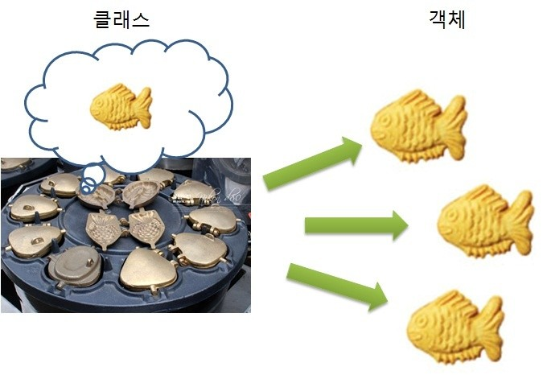
C# - 클래스

Slide 13
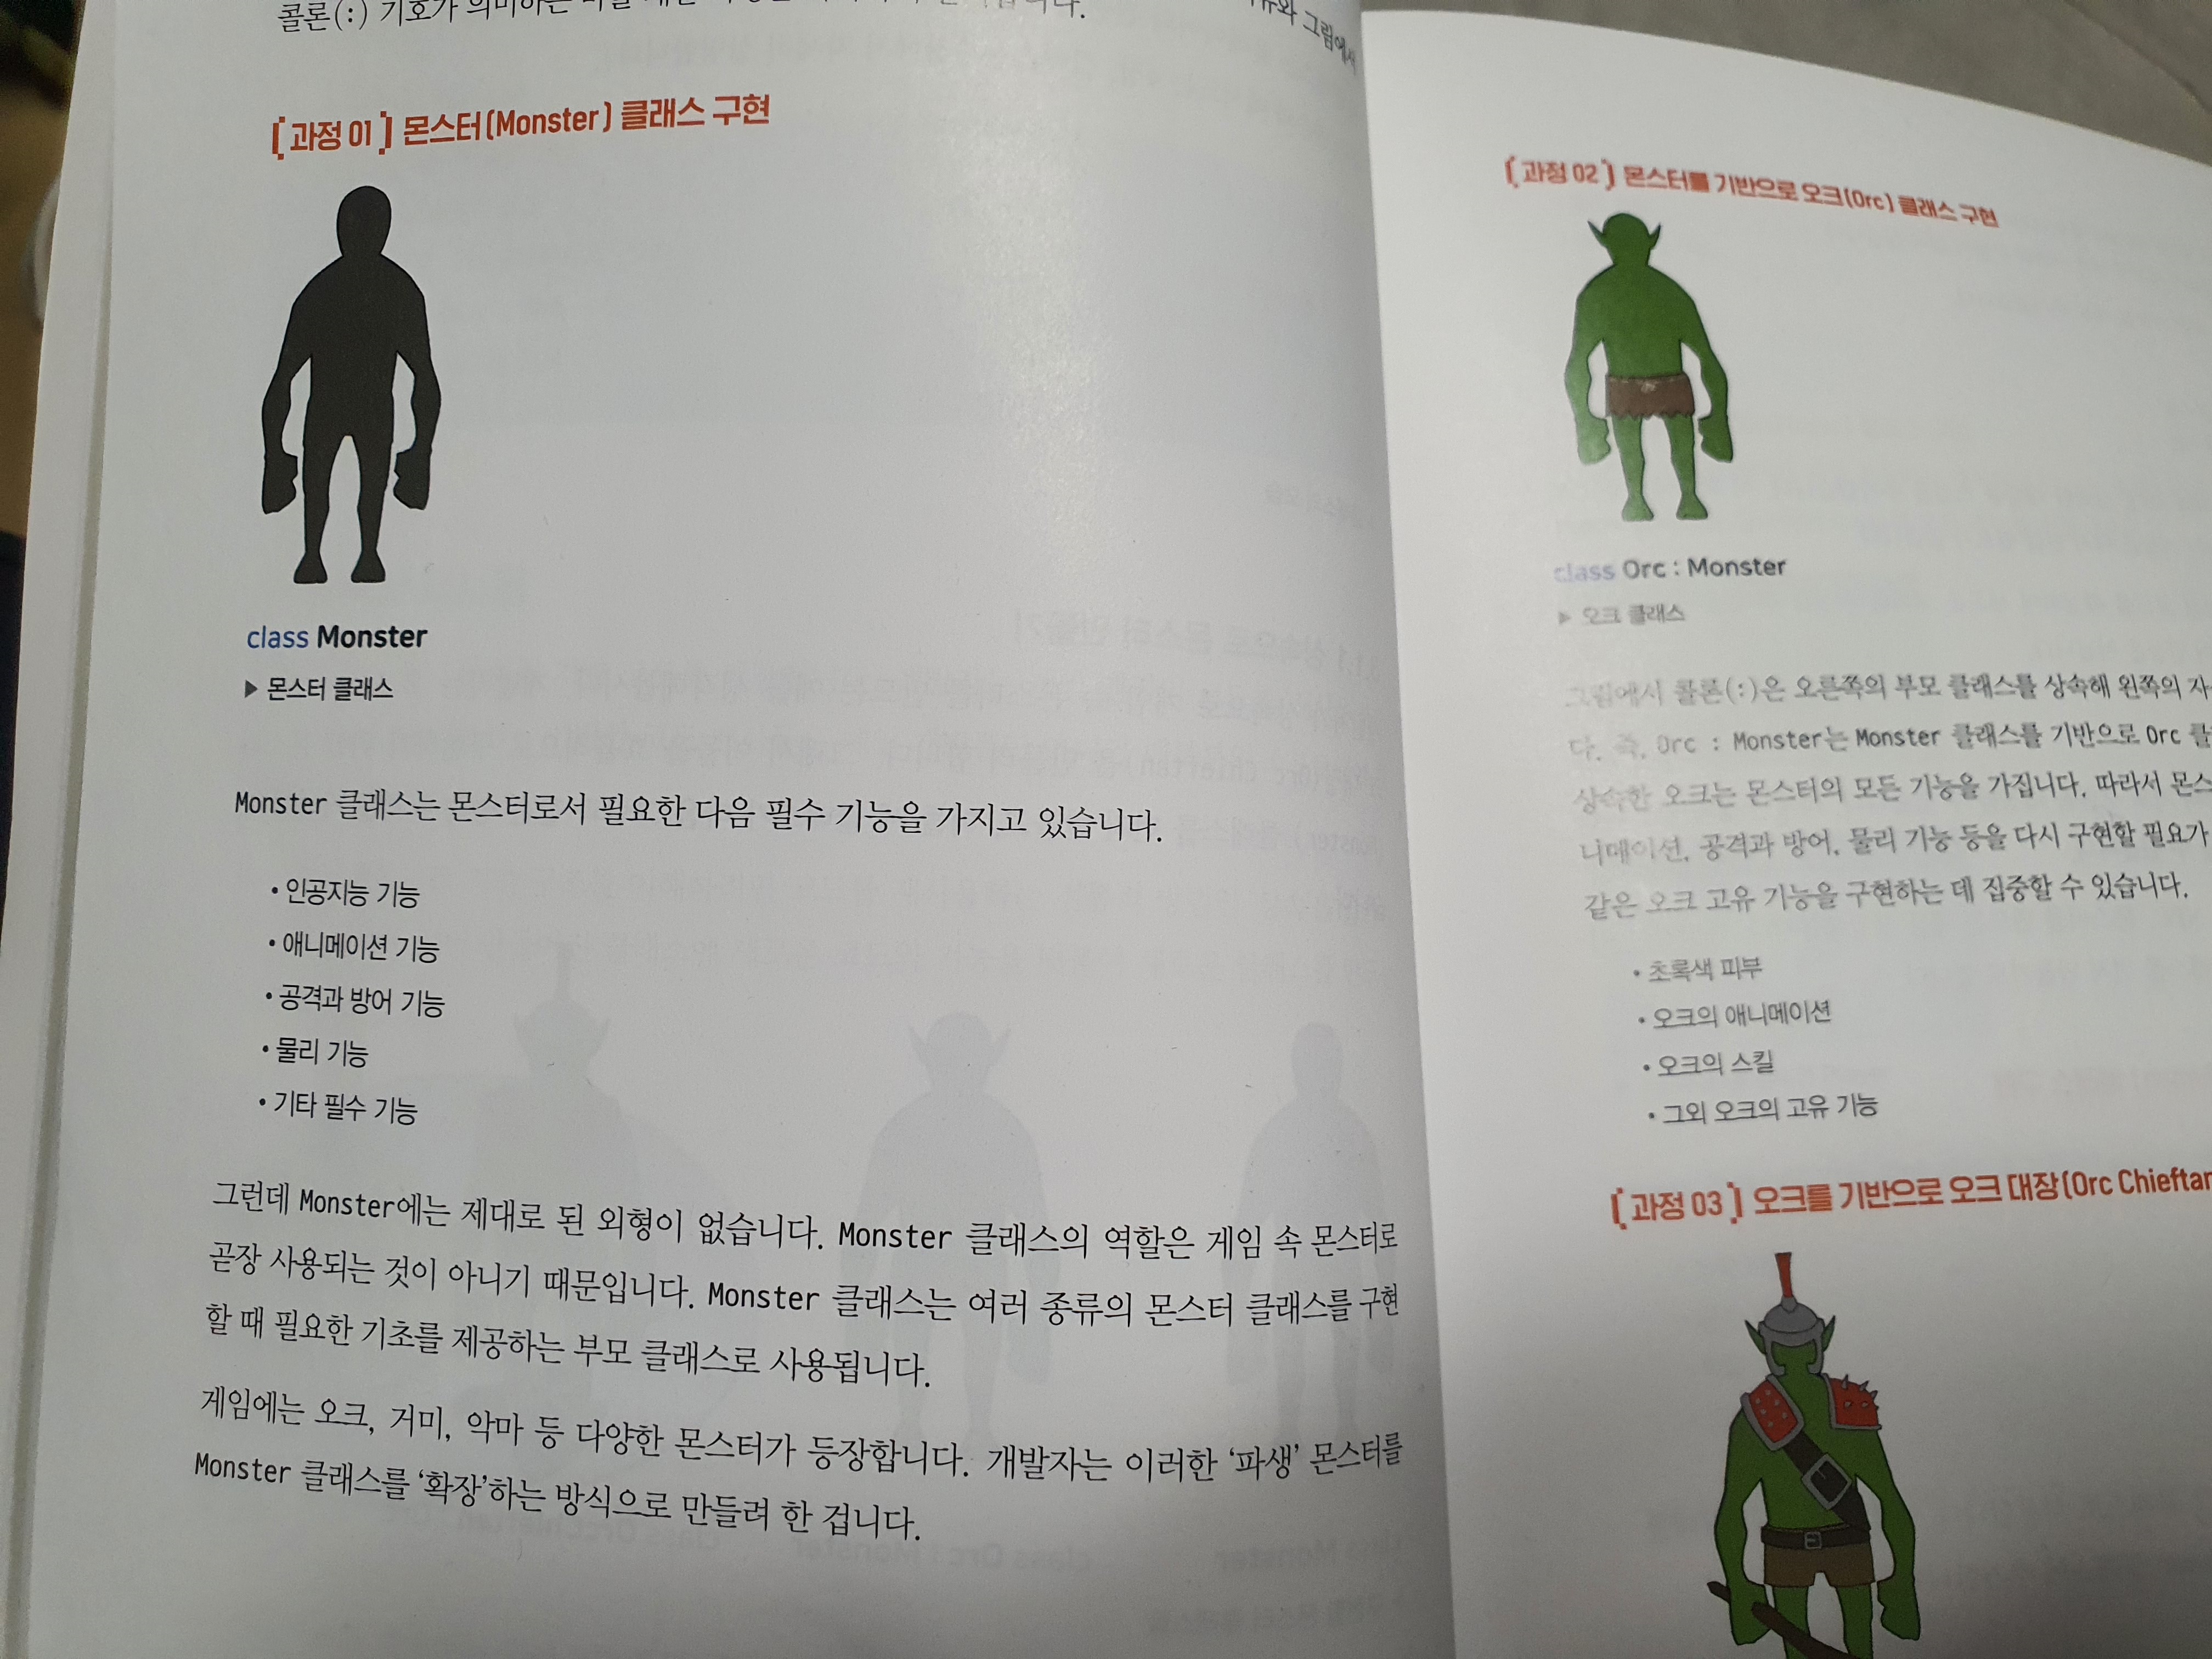
C# - 클래스와 상속
상속 - 기존 클래스에 기능 추가하거나 재정의해서 새로운 클래스를 정의하는 것 - 게임에서는 코드 재활용을 위해 사용
다형성 - 하나의 객체가 여러 가지 타입을 가질 수 있는 것을 의미

Slide 14
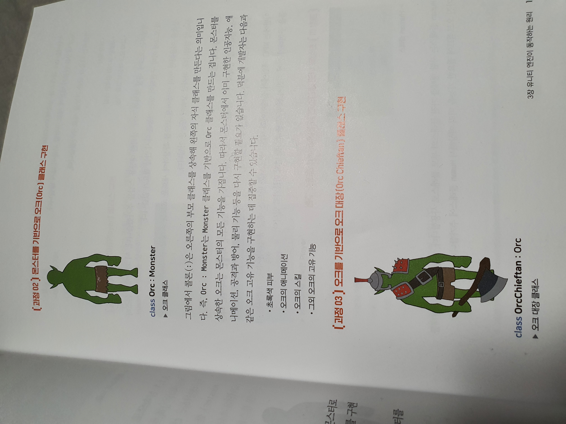
C# - 클래스와 상속
몬스터 - 인공지능 기능 - 애니메이션 기능 - 공격과 방어 기능 - 물리 기능 - 기타 필수 기능
오크 - 초록색 피부 - 오크 애니메이션 - 오크의 스킬 - 그외 오크의 고유 기능

Slide 15
C# - 클래스와 상속
오크 - 초록색 피부 - 오크 애니메이션 - 오크의 스킬 - 그외 오크의 고유 기능
오크 대장 - 대장 모자 - 새로운 무기 - 강력한 스킬 - 그외 오크 대장의 고유 기능

Slide 16
C# - 클래스
Actor.cs 파일
public class Actor {
public int id; // 접근자는 지정하지 않으면 기본적으로 private 따라서 외부에서 사용하고 싶으면 public을 쓸 것!
public string 이름;
public string 타이틀;
public string 무기;
public float 힘;
public int 레벨;
}
Player.cs 파일
public class Player : Actor {
public string move()
{
return "플레이어는 움직입니다.";
}
}

Slide 17
C# - 클래스
Actor
Player
public int id;
public string 이름;
public string 타이틀;
public string 무기;
public float 힘;
public int 레벨;
public string move()
{
return "플레이어는 움직입니다.";
}

Slide 18
C# - 클래스
클래스
Player player = new Player();
player.id = 0;
player.이름 = "용사";
player.타이틀 = "전설의";
player.힘 = 2.4f;
player.무기 = "지팡이";
Debug.Log(player.Talk());
Debug.Log(player.HasWeapon());
player.LevelUp();
Debug.Log(player.이름 + "의 레벨은 " + player.레벨 + " 입니다.");
Debug.Log(player.move());

Slide 19
C# - 클래스
Actor
Player
public int id;
public string 이름;
public string 타이틀;
public string 무기;
public float 힘;
public int 레벨;
public string move()
{
return "플레이어는 움직입니다.";
}

Slide 20
C# - 함수(메소드)
함수 - 특정한 기능을 수행하도록 나눠진 작업 단위
진입점 - 진입점이란 프로그램이 시작되는 지점 - C#에서는 Main이라고 하는 함수에서 정의

Slide 21
C# - 함수(메소드)
함수의 사용 이유 - 코드 재활용 가능 - 가독성 증가

Slide 22
C# - 함수(메소드)
함수
int Heal(int 현재체력)
{
현재체력 += 10;
Debug.Log("힐을 받았습니다. " + 현재체력);
return 현재체력;
}
string Battle(int 몬스터레벨)
{
string result;
if (레벨 >= 몬스터레벨)
result = "이겼습니다.";
else
result = "졌습니다.";
return result;
}

